Slide 1


講座No.9
第6章 He is ～. She is ～.
1. He is ～. She is ～.

Slide 2
P.28 基本文法の整理
・すでに話題にのぼっている人について言うとき、男性には he「彼は」を、女性には she「彼女は」を使う。
「～です」にあたる語はどちらも is を使う。
・「彼［彼女］は～ではありません。」は、is のあとに not を置く。
・「彼［彼女］は～ですか。」は、is を主語（he［she］）の前に出す。

Slide 3
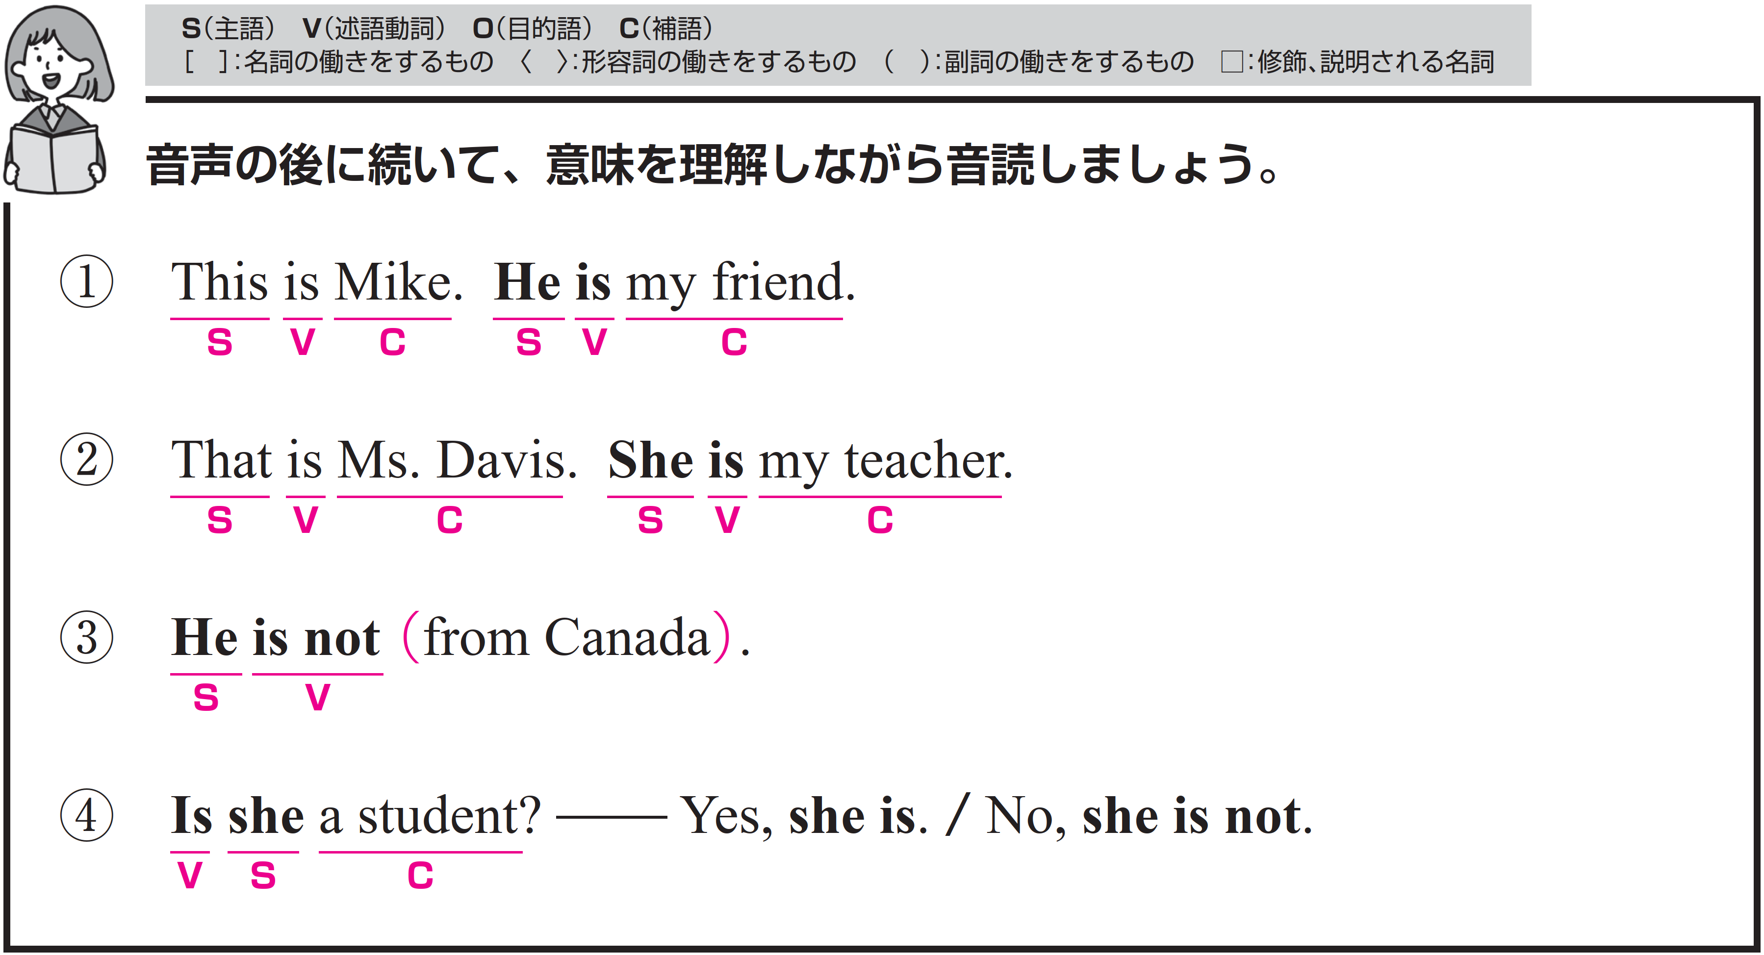
それぞれ、音声が４回ずつ流れます。音声のあとに、ポーズがありますので、すべて英語でリピートしてください。

Slide 4

P.29 トレーニング
彼は～です / 彼女は～です

Slide 5
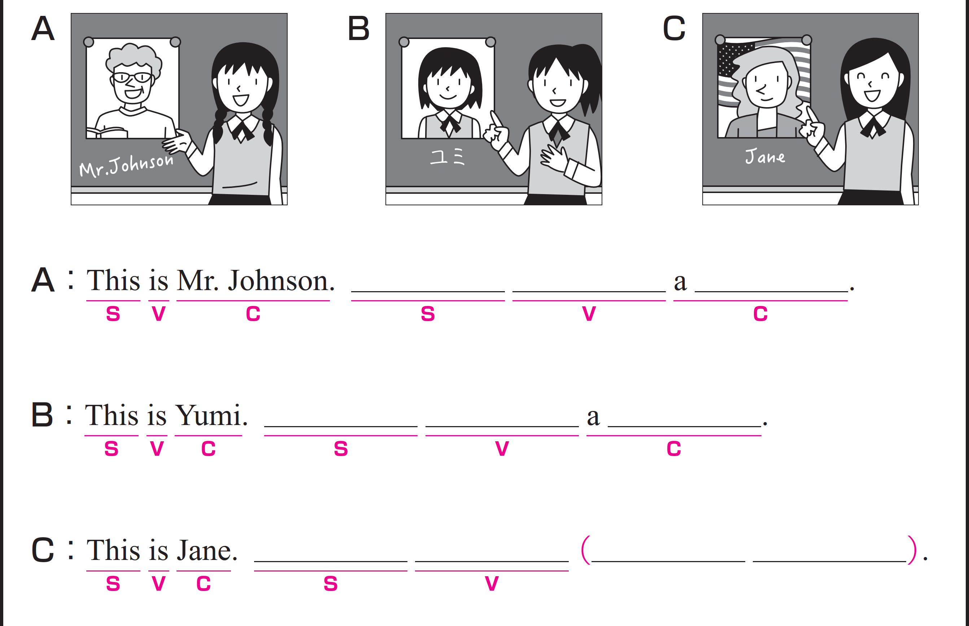
A から C のイラストに合う英文になるように、空欄にあてはまる
英語を書いてください。

Slide 6
次は、音声を聞いて、確認してください。
He is teacher
She is student
She is from America

Slide 7
完成した英文を、声に出して音読しておきましょう。
He is teacher
She is student
She is from America

Slide 8
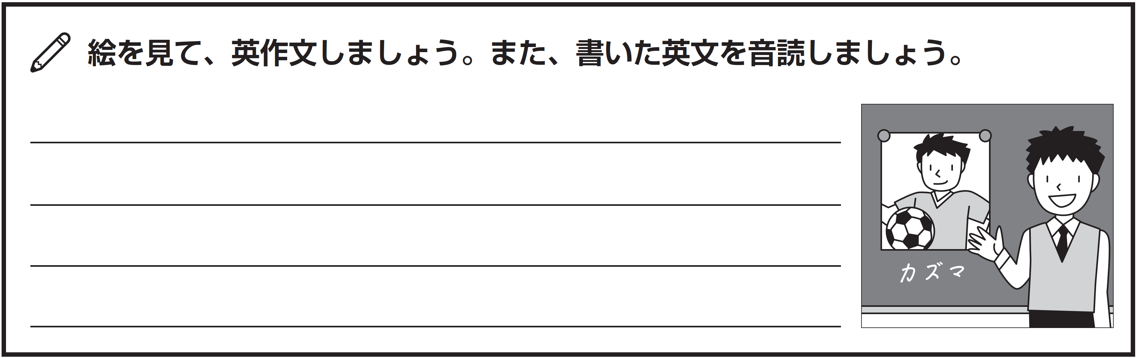
練習したターゲットセンテンスを使って、英作文しましょう。
This is Kazuma. He is a soccer player.

Slide 9
That’s all
for today.

